Slide 1
ΛΟΓΟΤΕΧΝΙΑ Α’ ΓΥΜΝΑΣΙΟΥ
ΛΟΓΟΤΕΧΝΙΑ/2
ΣΧΟΛΕΙΟ - ΣΧΟΛΙΚΗ ΖΩΗ
Συνεξέταση
Κείμενο 1: Νίκος Καζαντζάκης, «Αναφορά στον Γκρέκο»
Κείμενο 2 : Λιλίκα Νάκου, «Η κυρία Ντορεμί»
2^{ο} μάθημα : 3-4^{η} διδακτική περίοδος
Ημερομηνία : _____/____/2026
Δρ Ελένη Χαραλάμπους
elenecharalampous72@gmail.com
https://www.e-charalambous.com

Slide 2
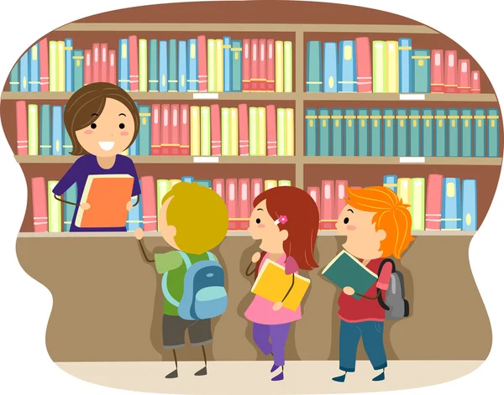
ΣΤΗ ΒΙΒΛΙΟΘΗΚΗ

Slide 3
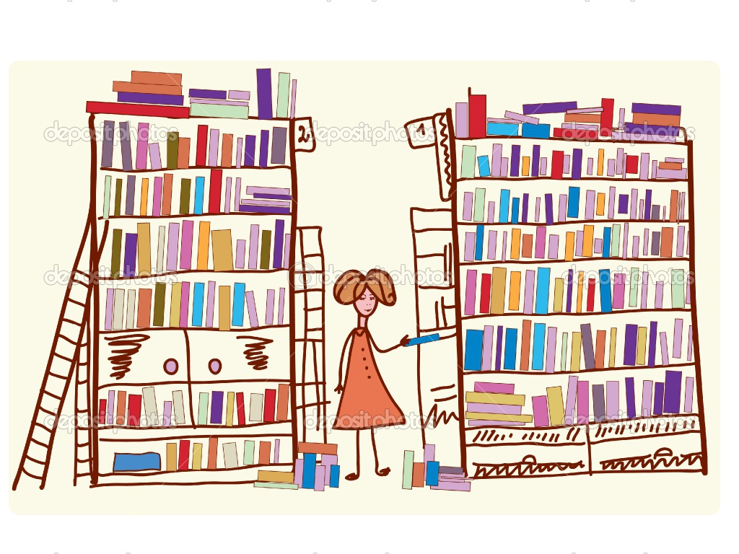
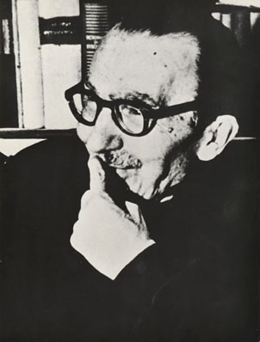
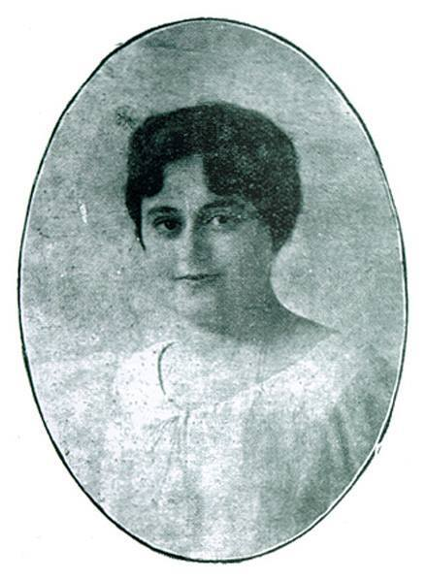
Πεζογραφία
Ποίηση
διηγήματα
μυθιστορήματα
Νίκος Καζαντζάκης
Λιλίκα Νάκου

Slide 4

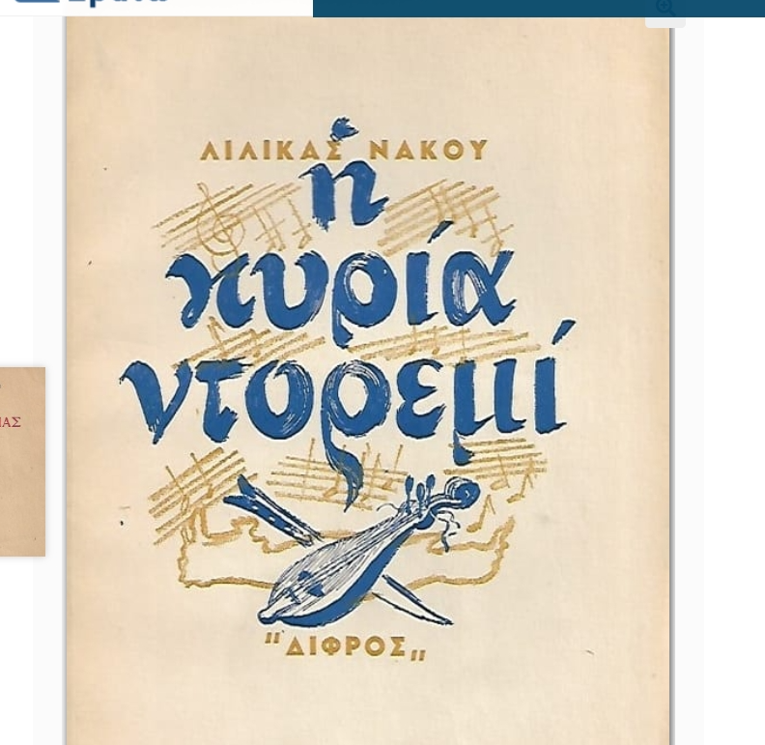
ΣΤΗ ΒΙΒΛΙΟΘΗΚΗ
Έτος έκδοσης : 1965 (τρίτη έκδοση)
1955
https://share.google/lWd2zZaI9yNqcUgXl

Slide 5
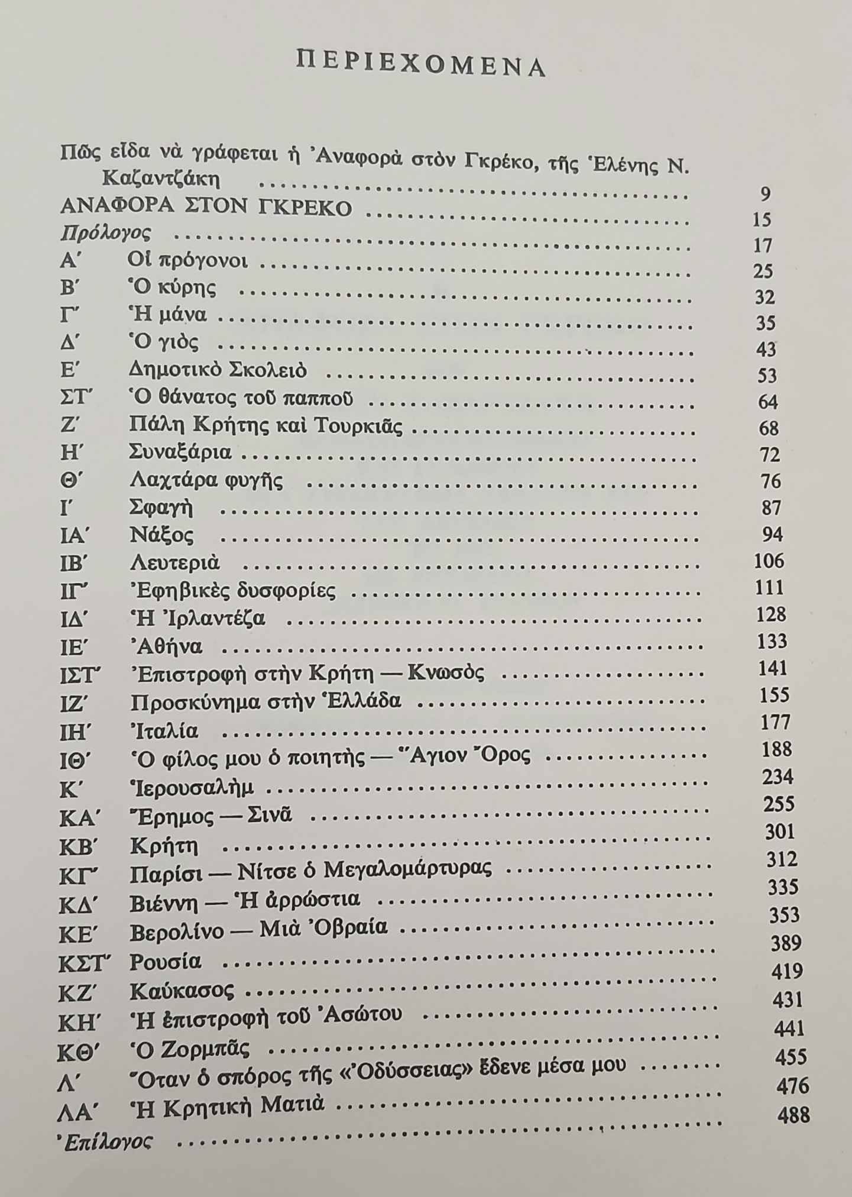

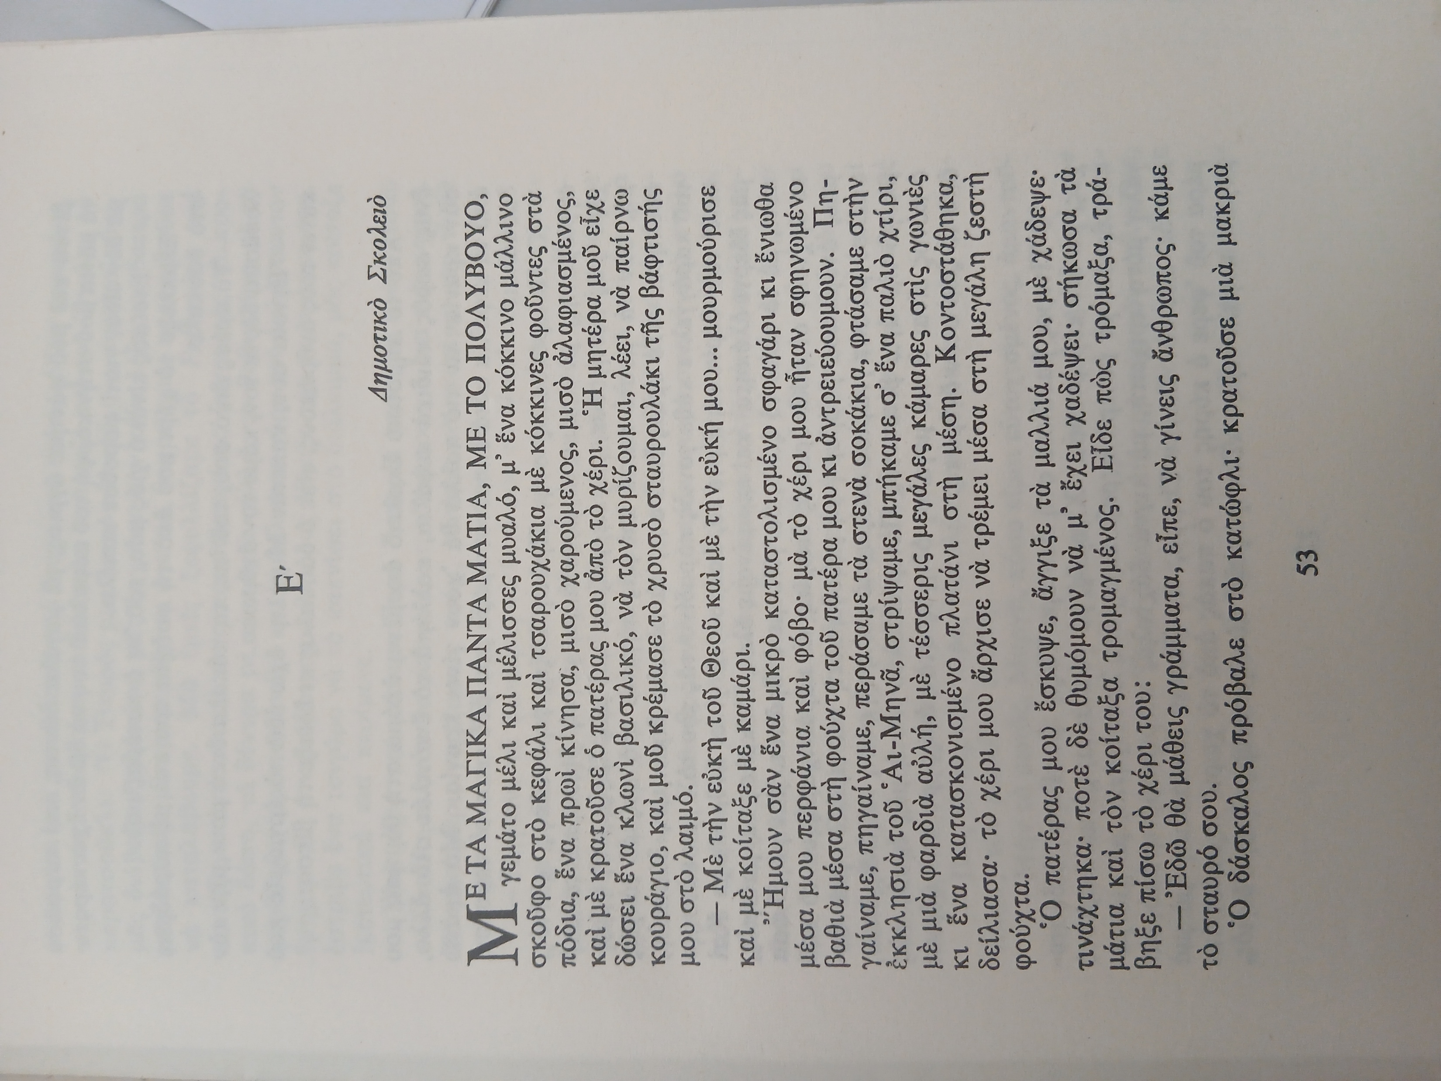
Μυθιστόρημα

Slide 6
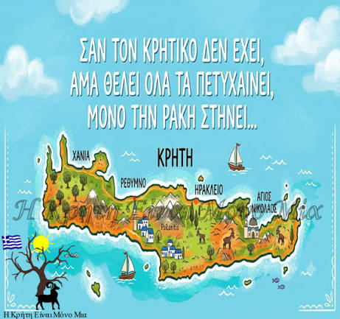


Αυτοβιογραφική αφήγηση
Οι συγγραφείς αξιοποιούν τα προσωπικά τους βιώματα για να συνθέσουν την ιστορία τους, επιλέγοντας την πρωτοπρόσωπη αφήγηση και στρέφοντας το βλέμμα στο παρελθόν. Η Κρήτη κατέχει κεντρικό ρόλο και στα δύο έργα, καθώς αποτελεί το σκηνικό των αναμνήσεών τους. Από τη μία πλευρά, στο μυθιστόρημα Η Κυρία Ντορεμί, η Λιλίκα Νάκου ανακαλεί την εποχή που διορίστηκε ως καθηγήτρια στο Γυμνάσιο Ρεθύμνου, φέρνοντας ως παράδειγμα το περιστατικό με τον μικρό Βασίλη. Από την άλλη, στο μυθιστόρημα Αναφορά στον Γκρέκο, ο Νίκος Καζαντζάκης γυρίζει ακόμα πιο πίσω, στα μαθητικά του χρόνια, περιγράφοντας τον δάσκαλο της τρίτης δημοτικού και το περιστατικό με τον Νικολιό.
Αφού διάβασαν το παραπάνω απόσπασμα, οι μαθητές/μαθήτριες έδωσαν τις ακόλουθες απαντήσεις. Ποιοι/ ποιες από αυτούς απάντησαν σωστά;
1
2
3
4
Αναδρομική αφήγηση
Πρόδρομη
αφήγηση
Φανταστική
αφήγηση
https://share.google/gdFKzJK64QZCsqu7P

Slide 7
Αυτοβιογραφική αφήγηση
Οι συγγραφείς αξιοποιούν τα προσωπικά τους βιώματα για να συνθέσουν την ιστορία τους, επιλέγοντας την πρωτοπρόσωπη αφήγηση και στρέφοντας το βλέμμα στο παρελθόν. Η Κρήτη κατέχει κεντρικό ρόλο και στα δύο έργα, καθώς αποτελεί το σκηνικό των αναμνήσεών τους. Από τη μία πλευρά, στο μυθιστόρημα Η Κυρία Ντορεμί, η Λιλίκα Νάκου ανακαλεί την εποχή που διορίστηκε ως καθηγήτρια στο Γυμνάσιο Ρεθύμνου, φέρνοντας ως παράδειγμα το περιστατικό με τον μικρό Βασίλη. Από την άλλη, στο μυθιστόρημα Αναφορά στον Γκρέκο, ο Νίκος Καζαντζάκης γυρίζει ακόμα πιο πίσω, στα μαθητικά του χρόνια, περιγράφοντας τον δάσκαλο της τρίτης δημοτικού και το περιστατικό με τον Νικολιό.
Αφού διάβασαν το παραπάνω απόσπασμα, οι μαθητές/μαθήτριες έδωσαν τις ακόλουθες απαντήσεις. Ποιοι/ ποιες από αυτούς απάντησαν σωστά;
1
2
3
4
Αναδρομική αφήγηση
Πρόδρομη
αφήγηση
Φανταστική
αφήγηση
https://share.google/gdFKzJK64QZCsqu7P

Slide 8
Στην Τρίτη Τάξη ο Περίανδρος Κρασάκης. Ποιος ανέσπλαχνος νουνός έδωκε τ’ όνομα του άγριου τύραννου της Κόρινθος στον καχεκτικό αυτό ανθρωπάκο, με το αψηλό σκληρό κολάρο για να μη φαίνουνται οι σκρόφουλες στο λαιμό του, με τα λιγνά σαν του τζίτζικα ποδαράκια, με το άσπρο μαντιλάκι πάντα στο στόμα, να φτύνει, να φτύνει και να κόβεται η πνοή του; Αυτός είχε μανία με την καθαριότητα· κάθε μέρα επιθεωρούσε τα χέρια μας, τ’ αυτιά μας, τη μύτη, τα δόντια, τα νύχια. Δεν έδερνε αυτός, δεν παρακαλούσε, μα κουνούσε τη χοντρή, γεμάτη σπυριά κεφάλα του.
– Ζώα, μας φώναζε, γουρούνια, αν δεν πλένεστε κάθε μέρα με σαπούνι, δε θα γίνετε ποτέ σας ανθρώποι. Τι θα πει, μαθές, άνθρωπος; Αυτός που πλένεται με σαπούνι. Το μυαλό δε φτάνει, κακομοίρηδες, χρειάζεται και σαπούνι. Πώς θα παρουσιαστείτε στον Θεό με τέτοια χέρια; Πηγαίνετε έξω στην αυλή να πλυθείτε!
Ώρες μας έπαιρνε τ’ αυτιά ποια φωνήεντα είναι μακρά, ποια βραχέα και τι τόνο να βά λουμε, οξεία ή περισπωμένη· κι εμείς ακούγαμε τις φωνές στο δρόμο, τους μανάβηδες, τους κουλουρτζήδες, τα γαϊδουράκια που γκάριζαν και τις γειτόνισσες που γελούσαν, και περι μέναμε πότε να χτυπήσει το κουδούνι, να γλιτώσουμε. Κοιτάζαμε το δάσκαλο να ιδρώνει απάνω στην έδρα, να λέει, να ξαναλέει και να θέλει να καρφώσει στο μυαλό μας τη γραμμα τική, μα ο νους μας ήταν έξω στον ήλιο και στον πετροπόλεμο· γιατί πολύ αγαπούσαμε τον πετροπόλεμο και συχνά πηγαίναμε στο σκολειό με το κεφάλι σπασμένο.
Μια μέρα, ήταν άνοιξη, χαρά Θεού, τα παράθυρα ήταν ανοιχτά κι έμπαινε η μυρωδιά από μιαν ανθισμένη μανταρινιά στο αντικρινό σπίτι· το μυαλό μας είχε γίνει κι αυτό ανθισμένη μανταρινιά και δεν μπορούσαμε πια ν’ ακούμε για οξείες και περισπωμένες. Κι ίσια ίσια ένα πουλί είχε καθίσει στο πλατάνι της αυλής του σκολειού και κελαηδούσε. Τότε πια ένας μαθητής, χλωμός, κοκκινομάλλης, πού ’χε έρθει εφέτο από το χωριό, Νικολιό τον έλεγαν, δε βάσταξε, σήκωσε το δάχτυλο:– Σώπα, δάσκαλε, φώναξε· σώπα, δάσκαλε, ν’ ακούσουμε το πουλί!
Ο λόγος ανάγκη της ψυχής, Κείμενα Λογοτεχνίας A΄ Γυμνασίου, ΥΠΠ, ΠΙ, ΥΑΠ, 2014, σελ. 24.
Να γιατί τα παιδιά, στο Γυμνάσιο της Κρήτης όπου δίδασκα κάποτε Ωδική και Γαλλικά, με φώναζαν Κυρία Ντορεμί. Νομίζω άλλωστε πώς αυτό ήταν το μόνο που μάθανε και που θυμόνταν από τα μαθήματά μου. […] Στην τάξη των μικρών ήταν κι ένα αγόρι ως δώδεκα χρονών, ο Βασίλης. Το συμπαθούσα πολύ αυτό το παιδί. Δεν έμοιαζε με τ’ άλλα. Ήταν ήσυχο. Από τα μεγάλα ανοιχτά παράθυρο κοίταζε, θυμάμαι, τα σύννεφα που περνούσαν. Δεν πολυπρόσεχε στο μάθημα. Έμοιαζε να ζει σ’ έναν δικό του κόσμο.[…]
Μόνο που ήτανε πολύ ωχρό και κάπου –κάπου έβηχε. […] Μια μέρα ήρθε δειλά κοντά μου. Μου πρόσφερε ένα γαρίφαλο.
- «Είναι από τη γλάστρα μας», μου είπε. Ίσως να ένιωθε ο Βασίλης την ιδιαίτερη αγάπη που του είχα. Κατόπι για ένα διάστημα τον έχασα.[…]
Η δεσποινίς Φρόσω με κοίταξε πρώτα κι ύστερα χαμήλωσε τη φωνή της, ήρθε κοντά μου, σαν να εκμυστηρευόταν κάποιο έγκλημα, μου είπε :
- Έφτυσε αίμα!... Έχει φυματίωση!...
-Ε, καλά! Μα αυτό σήμερα γιατρεύεται. Να τον στείλουμε σε κανένα σανατόριο για παιδιά.[…]
-Καλέ τι λέτε;![…] Μα χρειάζονται «μέσα» για να μπει ένας φτωχός σε σανατόριο. Πρέπει να τρέξουν οι γονείς του, να παρακαλέσουν υπουργούς […]. Ή να ’χουν λεφτά με την ουρά. Πού να τα ’χουν ο Βασίλης και οι δικοί του….
Λιλίκα Νάκου, Η κυρία Ντορεμί, Δωρικός, Αθήνα 1997, σ. 9, 156-157.

Slide 9
Διαβάστε το παραπάνω απόσπασμα και κυκλώστε τη σωστή απάντηση.
Στο μυθιστόρημα Η Κυρία Ντορεμί, η Λιλίκα Νάκου ανακαλεί την εποχή που διορίστηκε ως καθηγήτρια στο Γυμνάσιο Ρεθύμνου, φέρνοντας ως παράδειγμα το περιστατικό με τον μικρό Βασίλη. Από την άλλη, στο μυθιστόρημα Αναφορά στον Γκρέκο, ο Νίκος Καζαντζάκης γυρίζει ακόμα πιο πίσω, στα μαθητικά του χρόνια, περιγράφοντας τον δάσκαλο της τρίτης δημοτικού και το περιστατικό με τον Νικολιό.
1.Πρωτοπρόσωπη αφήγηση;
π.χ. Ένα πρωινό πήγα …..
2.Τριτοπρόσωπη αφήγηση;
π.χ. Ένα πρωινό πήγε …..

Slide 10
Διαβάστε το παραπάνω απόσπασμα και κυκλώστε τη σωστή απάντηση.
Στο μυθιστόρημα Η Κυρία Ντορεμί, η Λιλίκα Νάκου ανακαλεί την εποχή που διορίστηκε ως καθηγήτρια στο Γυμνάσιο Ρεθύμνου, φέρνοντας ως παράδειγμα το περιστατικό με τον μικρό Βασίλη. Από την άλλη, στο μυθιστόρημα Αναφορά στον Γκρέκο, ο Νίκος Καζαντζάκης γυρίζει ακόμα πιο πίσω, στα μαθητικά του χρόνια, περιγράφοντας τον δάσκαλο της τρίτης δημοτικού και το περιστατικό με τον Νικολιό.
1.Πρωτοπρόσωπη αφήγηση;
π.χ. Ένα πρωινό πήγα …..
2.Τριτοπρόσωπη αφήγηση;
π.χ. Ένα πρωινό πήγε …..

Slide 11
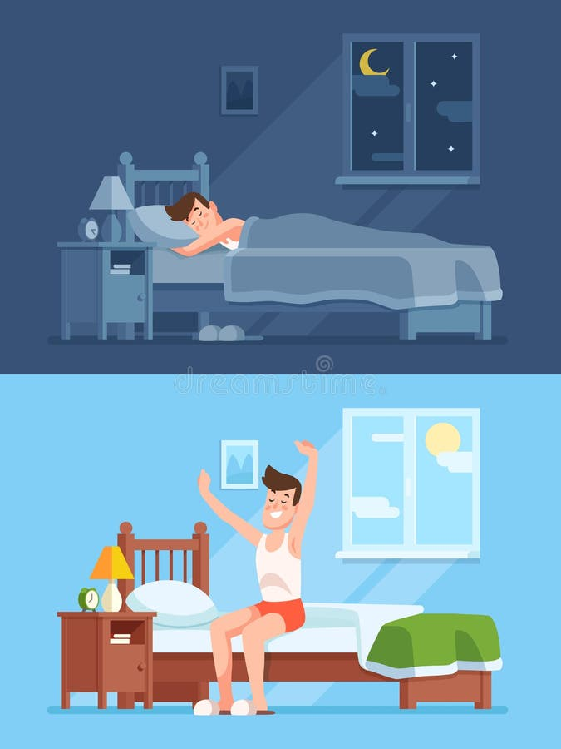
Ξύπνησα πολύ πρωί εκείνο το πρωινό.
Ο νεαρός ξύπνησε πολύ πρωί εκείνο το πρωινό.
Πρωτοπρόσωπη αφήγηση
Τριτοπρόσωπη αφήγηση

Slide 12
ΓΙΑΤΙ;
Ο λόγος γίνεται πιο ζωντανός = Αμεσότητα
Η ιστορία βασίζεται σε προσωπικές εμπειρίες =
Βιωματικότητα
Πρωτοπρόσωπη αφήγηση
ΓΙΑΤΙ;
ΓΙΑΤΙ;
Ο αναγνώστης μπαίνει πιο εύκολα στη θέση του ήρωα =Ταύτιση με τον αφηγητή
Η πρωτοπρόσωπη αφήγηση έχει τη δύναμη της προσωπικής μαρτυρίας, εξασφαλίζει αμεσότητα, πειστικότητα, αληθοφάνεια και εξομολογητικό χαρακτήρα στην αφήγηση.

Slide 13
Δομικά στοιχεία της αφήγησης
Νίκος Καζαντζάκης, «Αναφορά στον Γκρέκο»
Λιλίκα Νάκου, «Η κυρία Ντορεμί»
1^{ο} μυθιστόρημα
^{2ο} μυθιστόρημα
ιστορία :
(τα γεγονότα του αφηγήματος),
πλοκή :
(πώς οργανώνονται και παρουσιάζονται τα γεγονότα)
επεισόδια :
αλληλουχία των γεγονότων :
ιστορία :
πλοκή :
επεισόδια :
αλληλουχία των γεγονότων :

Slide 14
Στην Τρίτη Τάξη ο Περίανδρος Κρασάκης. Ποιος ανέσπλαχνος νουνός έδωκε τ’ όνομα του άγριου τύραννου της Κόρινθος στον καχεκτικό αυτό ανθρωπάκο, με το αψηλό σκληρό κολάρο για να μη φαίνουνται οι σκρόφουλες στο λαιμό του, με τα λιγνά σαν του τζίτζικα ποδαράκια, με το άσπρο μαντιλάκι πάντα στο στόμα, να φτύνει, να φτύνει και να κόβεται η πνοή του; Αυτός είχε μανία με την καθαριότητα· κάθε μέρα επιθεωρούσε τα χέρια μας, τ’ αυτιά μας, τη μύτη, τα δόντια, τα νύχια. Δεν έδερνε αυτός, δεν παρακαλούσε, μα κουνούσε τη χοντρή, γεμάτη σπυριά κεφάλα του.
– Ζώα, μας φώναζε, γουρούνια, αν δεν πλένεστε κάθε μέρα με σαπούνι, δε θα γίνετε ποτέ σας ανθρώποι. Τι θα πει, μαθές, άνθρωπος; Αυτός που πλένεται με σαπούνι. Το μυαλό δε φτάνει, κακομοίρηδες, χρειάζεται και σαπούνι. Πώς θα παρουσιαστείτε στον Θεό με τέτοια χέρια; Πηγαίνετε έξω στην αυλή να πλυθείτε!
Ώρες μας έπαιρνε τ’ αυτιά ποια φωνήεντα είναι μακρά, ποια βραχέα και τι τόνο να βά λουμε, οξεία ή περισπωμένη· κι εμείς ακούγαμε τις φωνές στο δρόμο, τους μανάβηδες, τους κουλουρτζήδες, τα γαϊδουράκια που γκάριζαν και τις γειτόνισσες που γελούσαν, και περι μέναμε πότε να χτυπήσει το κουδούνι, να γλιτώσουμε. Κοιτάζαμε το δάσκαλο να ιδρώνει απάνω στην έδρα, να λέει, να ξαναλέει και να θέλει να καρφώσει στο μυαλό μας τη γραμμα τική, μα ο νους μας ήταν έξω στον ήλιο και στον πετροπόλεμο· γιατί πολύ αγαπούσαμε τον πετροπόλεμο και συχνά πηγαίναμε στο σκολειό με το κεφάλι σπασμένο.
Μια μέρα, ήταν άνοιξη, χαρά Θεού, τα παράθυρα ήταν ανοιχτά κι έμπαινε η μυρωδιά από μιαν ανθισμένη μανταρινιά στο αντικρινό σπίτι· το μυαλό μας είχε γίνει κι αυτό ανθισμένη μανταρινιά και δεν μπορούσαμε πια ν’ ακούμε για οξείες και περισπωμένες. Κι ίσια ίσια ένα πουλί είχε καθίσει στο πλατάνι της αυλής του σκολειού και κελαηδούσε. Τότε πια ένας μαθητής, χλωμός, κοκκινομάλλης, πού ’χε έρθει εφέτο από το χωριό, Νικολιό τον έλεγαν, δε βάσταξε, σήκωσε το δάχτυλο:– Σώπα, δάσκαλε, φώναξε· σώπα, δάσκαλε, ν’ ακούσουμε το πουλί!
Ο λόγος ανάγκη της ψυχής, Κείμενα Λογοτεχνίας A΄ Γυμνασίου, ΥΠΠ, ΠΙ, ΥΑΠ, 2014, σελ. 24.
Να γιατί τα παιδιά, στο Γυμνάσιο της Κρήτης όπου δίδασκα κάποτε Ωδική και Γαλλικά, με φώναζαν Κυρία Ντορεμί. Νομίζω άλλωστε πώς αυτό ήταν το μόνο που μάθανε και που θυμόνταν από τα μαθήματά μου. […] Στην τάξη των μικρών ήταν κι ένα αγόρι ως δώδεκα χρονών, ο Βασίλης. Το συμπαθούσα πολύ αυτό το παιδί. Δεν έμοιαζε με τ’ άλλα. Ήταν ήσυχο. Από τα μεγάλα ανοιχτά παράθυρο κοίταζε, θυμάμαι, τα σύννεφα που περνούσαν. Δεν πολυπρόσεχε στο μάθημα. Έμοιαζε να ζει σ’ έναν δικό του κόσμο.[…]
Μόνο που ήτανε πολύ ωχρό και κάπου –κάπου έβηχε. […] Μια μέρα ήρθε δειλά κοντά μου. Μου πρόσφερε ένα γαρίφαλο.
- «Είναι από τη γλάστρα μας», μου είπε. Ίσως να ένιωθε ο Βασίλης την ιδιαίτερη αγάπη που του είχα. Κατόπι για ένα διάστημα τον έχασα.[…]
Η δεσποινίς Φρόσω με κοίταξε πρώτα κι ύστερα χαμήλωσε τη φωνή της, ήρθε κοντά μου, σαν να εκμυστηρευόταν κάποιο έγκλημα, μου είπε :
- Έφτυσε αίμα!... Έχει φυματίωση!...
-Ε, καλά! Μα αυτό σήμερα γιατρεύεται. Να τον στείλουμε σε κανένα σανατόριο για παιδιά.[…]
-Καλέ τι λέτε;![…] Μα χρειάζονται «μέσα» για να μπει ένας φτωχός σε σανατόριο. Πρέπει να τρέξουν οι γονείς του, να παρακαλέσουν υπουργούς […]. Ή να ’χουν λεφτά με την ουρά. Πού να τα ’χουν ο Βασίλης και οι δικοί του….
Λιλίκα Νάκου, Η κυρία Ντορεμί, Δωρικός, Αθήνα 1997, σ. 9, 156-157.

Slide 15
Αφού μελετήσετε τα δύο αποσπάσματα, ποιους αφηγηματικούς τρόπους εντοπίζετε στο καθένα και ποια είναι η λειτουργία τους;
Νίκος Καζαντζάκης, «Αναφορά στον Γκρέκο»
Λιλίκα Νάκου, «Η κυρία Ντορεμί»
1^{ο} μυθιστόρημα
^{2ο} μυθιστόρημα
αφήγηση
περιγραφή
ευθύς λόγος
&
απουσία διαλόγου
αφήγηση
περιγραφή
διάλογος
εξέλιξη δράσης
σκιαγράφηση προσώπων
δημιουργία της ατμόσφαιρας του κειμένου
παραστατικότητα / ζωντάνια
εξέλιξη δράσης
σκιαγράφηση προσώπων
δημιουργία της ατμόσφαιρας του κειμένου
Ζωντάνια
θεατρικότητα

Slide 16
Εντοπισμός και λειτουργία εκφραστικών μέσων
Νίκος Καζαντζάκης, «Αναφορά στον Γκρέκο»
Λιλίκα Νάκου, «Η κυρία Ντορεμί»
1^{ο} μυθιστόρημα
^{2ο} μυθιστόρημα
μεταφορές
παρομοίωση
εικόνες
χρήση επιθέτων
επίθετα
παρομοίωση
εικόνες
Αποδίδεται πολύ παραστατικά και με χιούμορ η περιγραφή του συγκεκριμένου ήρωα.
Λειτουργία: (ενδεικτικά) προσφέρουν ρυθμό/μουσικότητα, δημιουργούν ζωντανές εικόνες, τονίζουν το νόημα και ενισχύουν τη συναισθηματική ένταση.

Slide 17

Αυτοαξιολόγηση

Slide 18
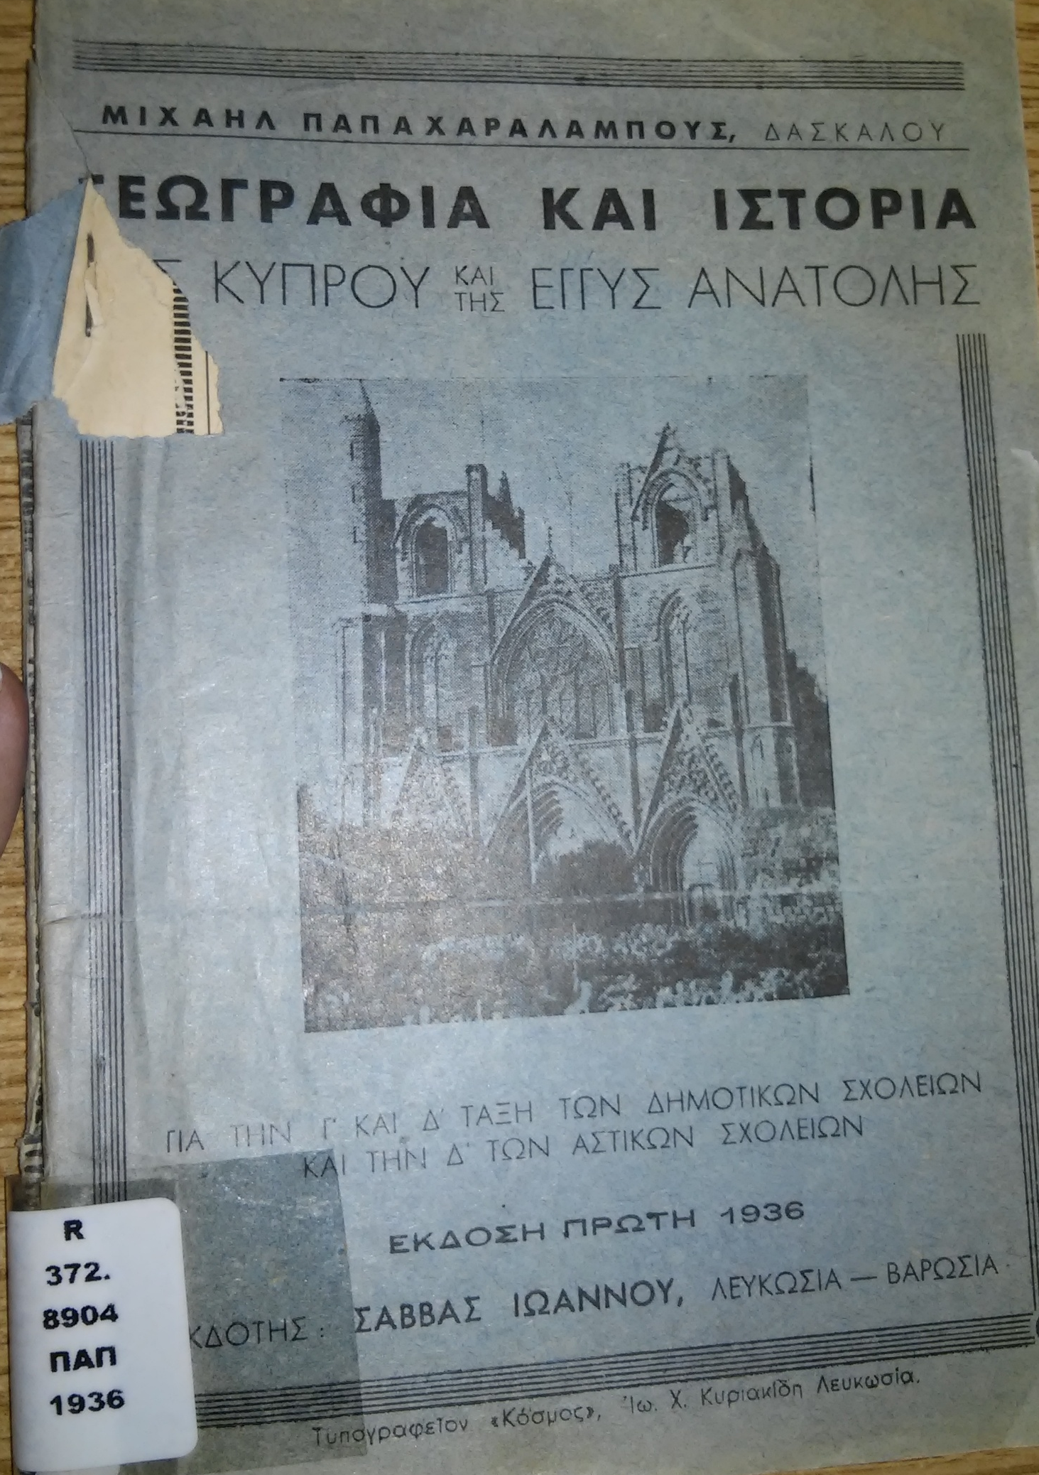
Πώς περιγράφεται ο δάσκαλος;
Εξωτερική εμφάνιση :
καχεκτικός –αδύνατος
με πολύ λεπτά πόδια
χοντρή κεφαλή με σπυράκια
Χαρακτήρας :
αυταρχικός
προσβλητικός
σκληρός
Συμπεριφορά
Ασκεί λεκτική βία. / Βρίζει.
Έχει εμμονή με την καθαριότητα. / Είναι πιεστικός.
Διδάσκει με αντιπαιδαγωγικό τρόπο.

Slide 19
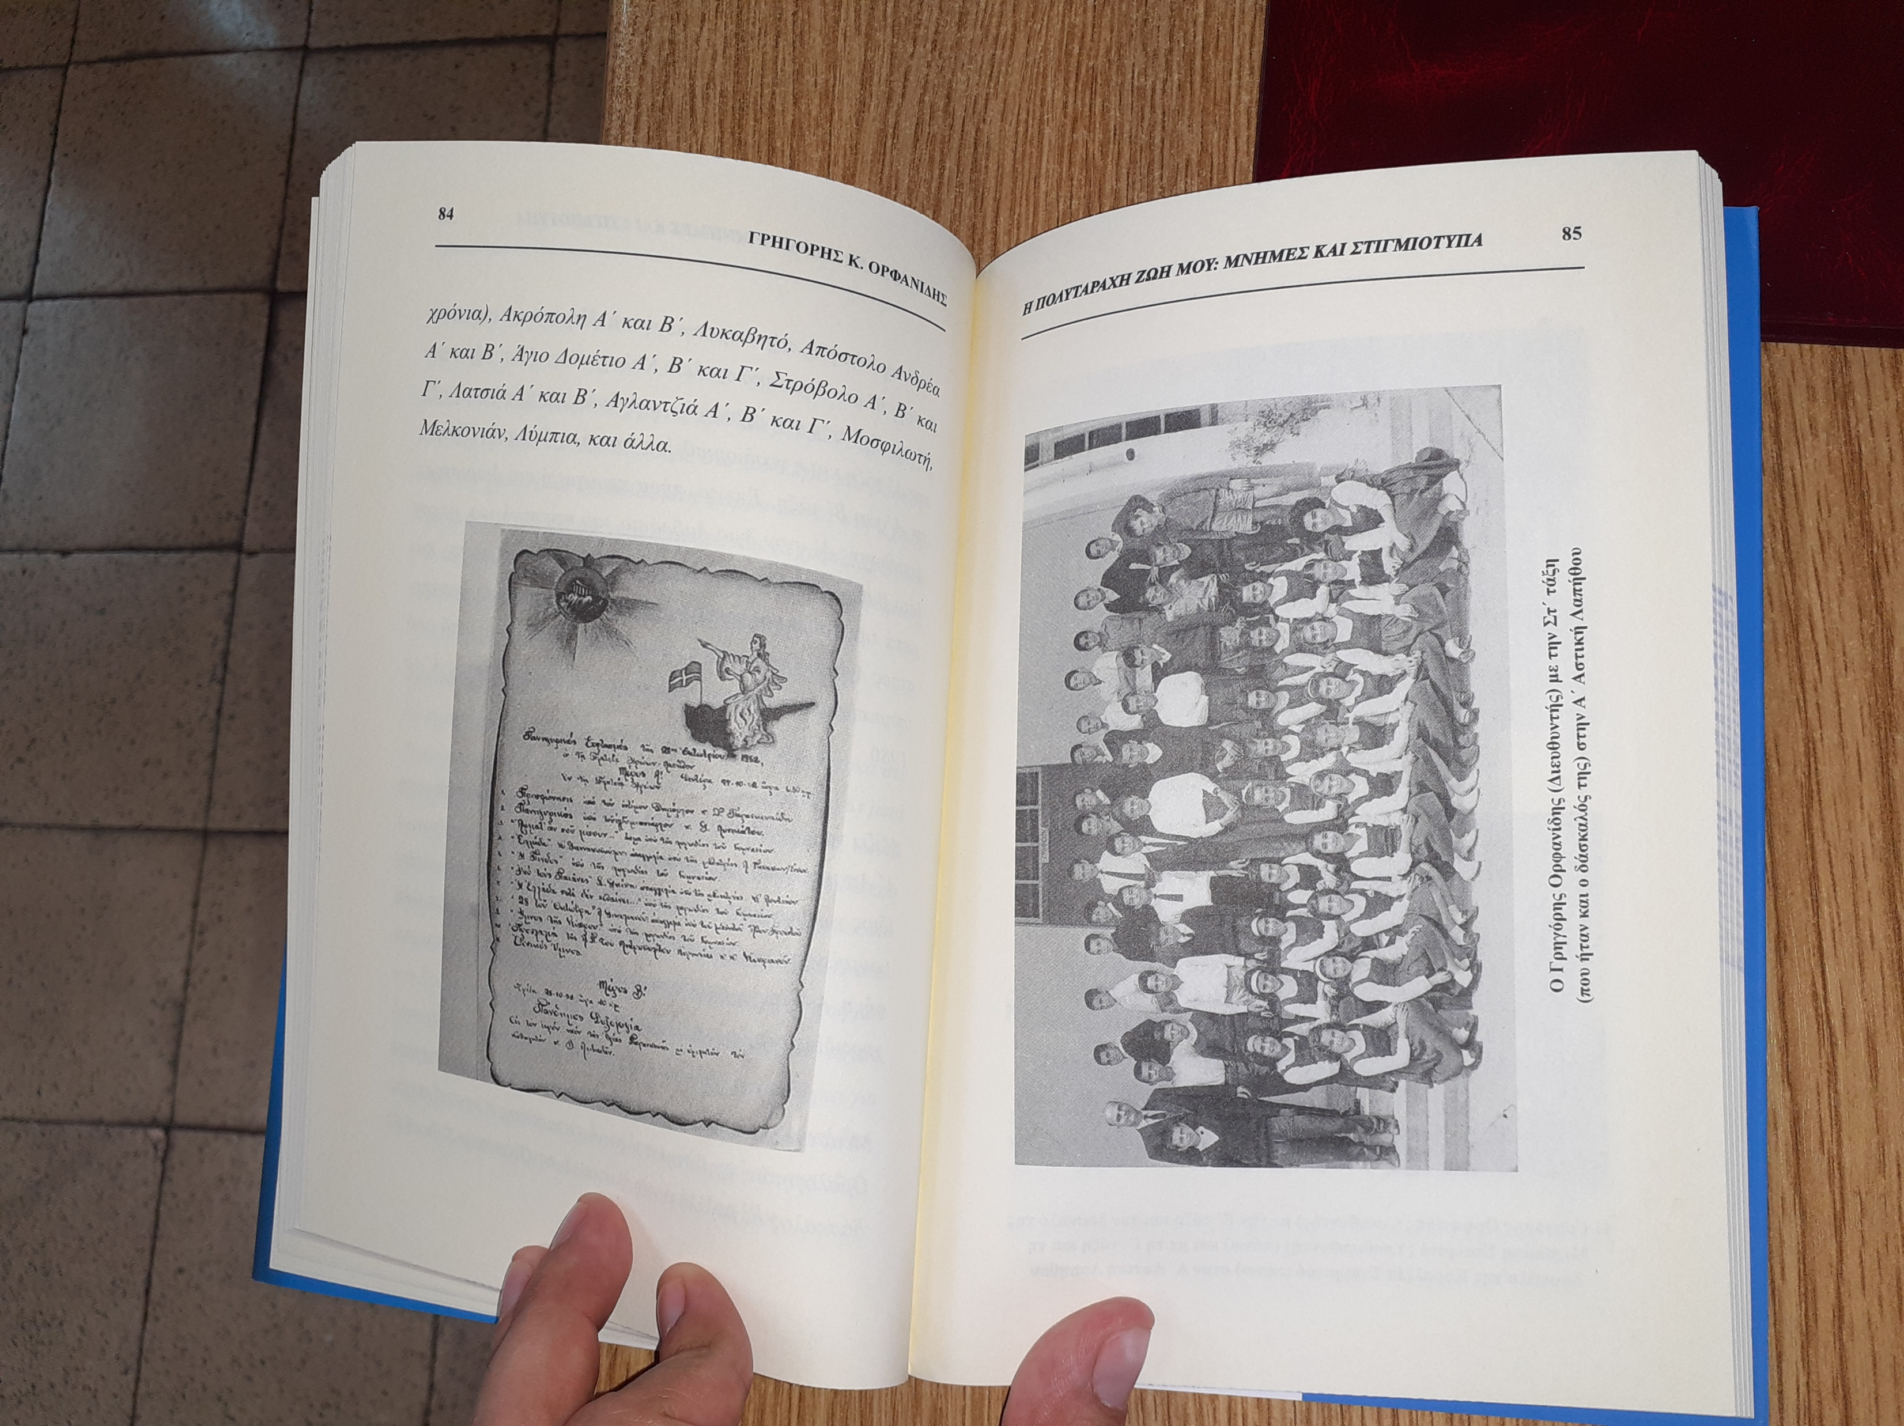
Ποιες παιδαγωγικές μέθοδοι καταγράφονται στο απόσπασμα, σχετικά με τη συγκεκριμένη εποχή (τέλη 19^{ου} αιώνα ) στην Κρήτη;
Στείρα αποστήθιση γνώσεων
Καταπίεση των μαθητών
Έλλειψη διαλόγου
Στρατιωτική πειθαρχία και υπακοή
Προσβλητική συμπεριφορά
Δασκαλοκεντρικό μοντέλο διδασκαλίας
Παραδοσιακό μοντέλο διδασκαλίας
Ο δάσκαλος θεωρείται αυθεντία μέσα στην τάξη.
Το ξύλο θεωρείται ως η ιδανικότερη μέθοδος ώστε το παιδί να μάθει γράμματα.
Οι εκπαιδευτικοί προσπαθούν να συμμορφώσουν τα παιδιά με απειλές, φωνές και ξύλο.
Γρηγόρης Κ. Ορφανίδης, Η πολυτάραχη ζωή μου: μνήμες και στιγμιότυπα , Ηλίας Επιφανίου, Λευκωσία 2014, σελ. 85.

Slide 20
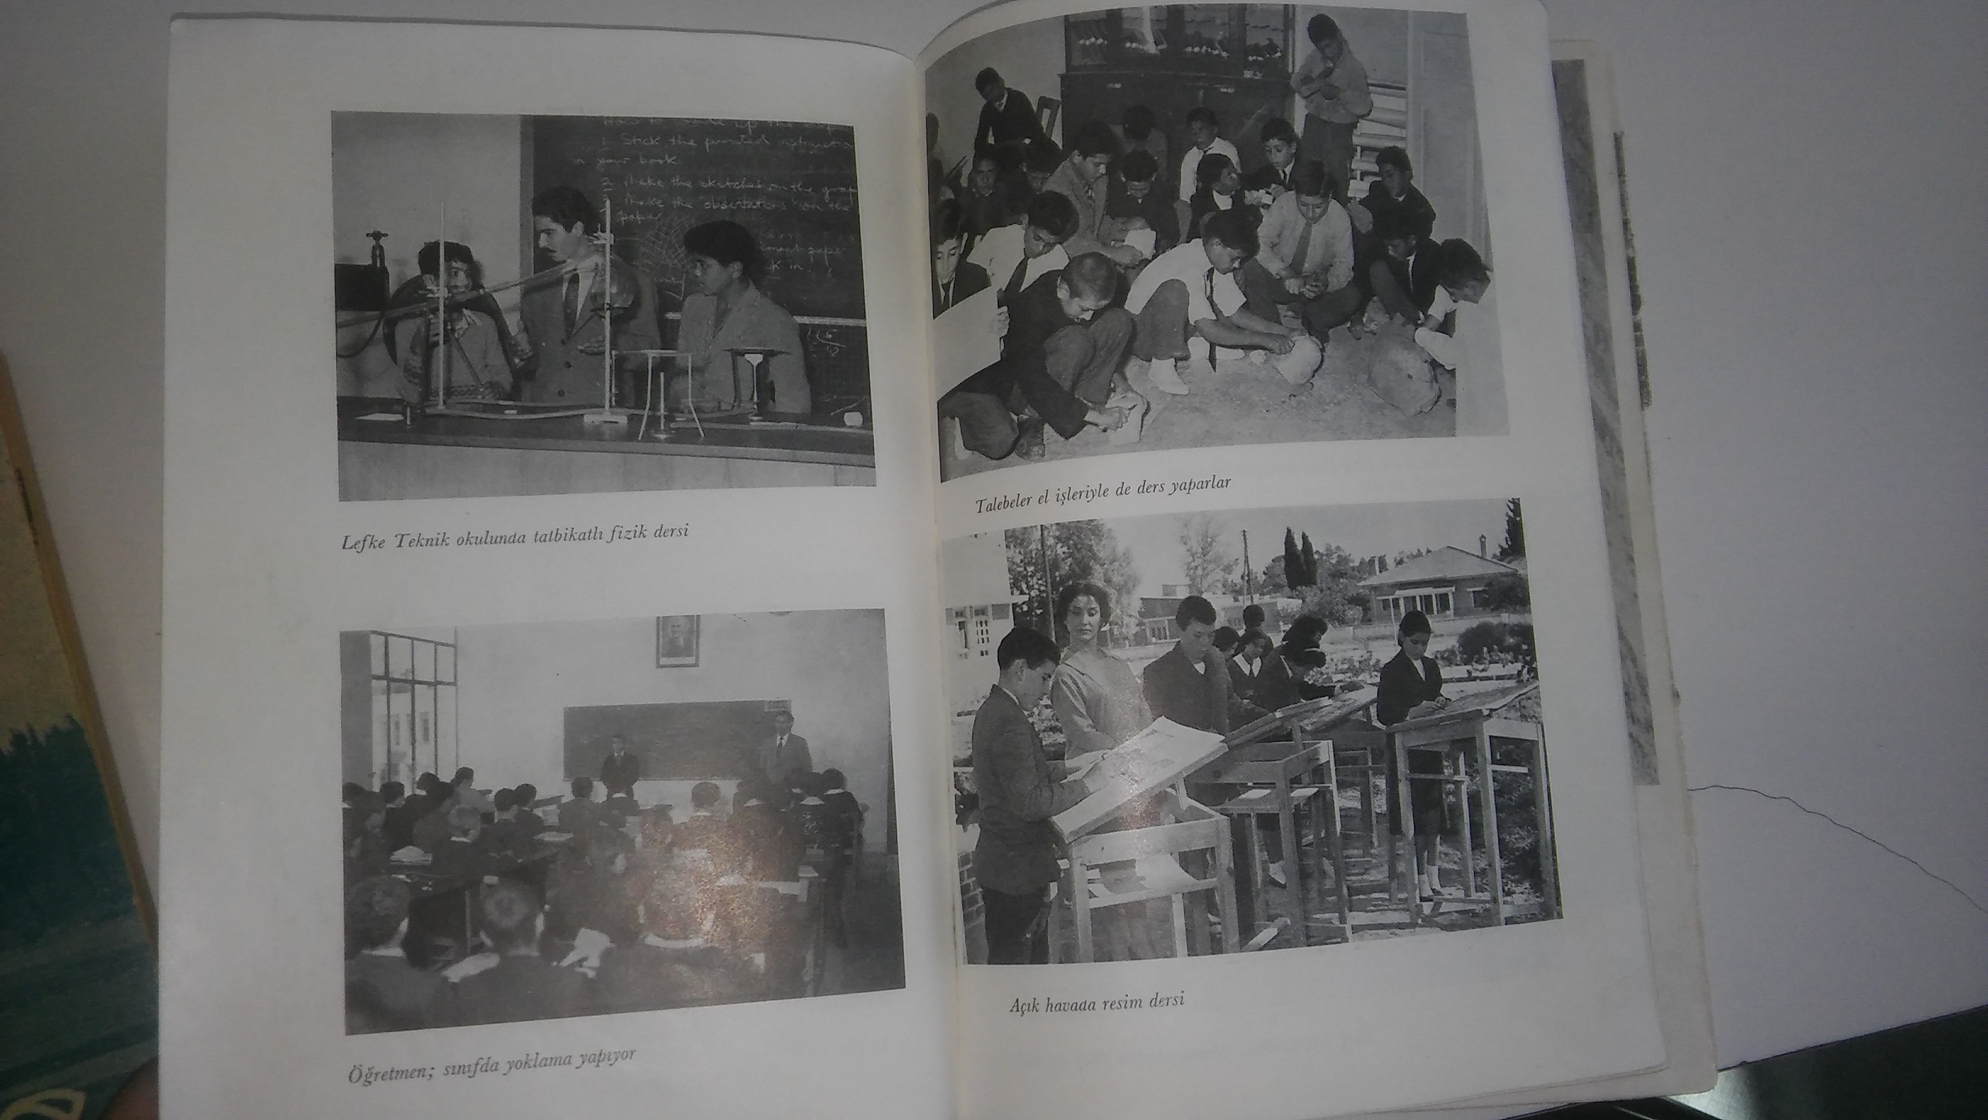
Ποια η στάση του εκπαιδευτικού προς τους μαθητές;
Δεν χρησιμοποιεί τη σωματική βία του δασκάλου της Α' τάξης (με τη βίτσα), αλλά ασκεί λεκτική βία.
Προσπαθεί να επιβάλει με το ζόρι κανόνες (γραμμένα, φωνήεντα, τόνους), αδιαφορώντας για το γεγονός ότι έξω είναι άνοιξη και τα παιδιά λαχταρούν τη ζωή, τον ήλιο και το παιχνίδι.
Αδιαφορεί για την ψυχολογία και τα συναισθήματα των μαθητών.
Rüstem Kemal (επιμ.), Güzel Kıbrıs resimlerle, Rüstem, Lefkoşa, 1961.

Slide 21
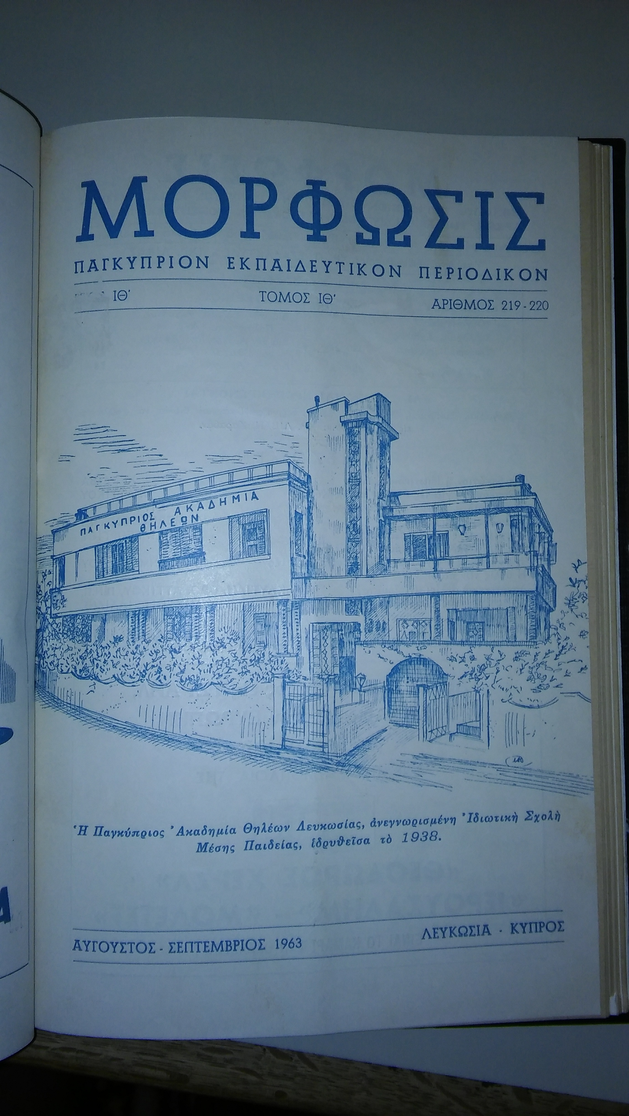
Ποια στοιχεία αποδεικνύουν ότι τα κείμενα αναφέρονται σε μια περασμένη εποχή;
Παλαιότερες παιδαγωγικές μέθοδοι (ξυλοδαρμός, βίτσα, βούρδουλας)
Έμφαση στη στείρα αποστήθιση
Κακομεταχείριση παιδιών

Slide 22
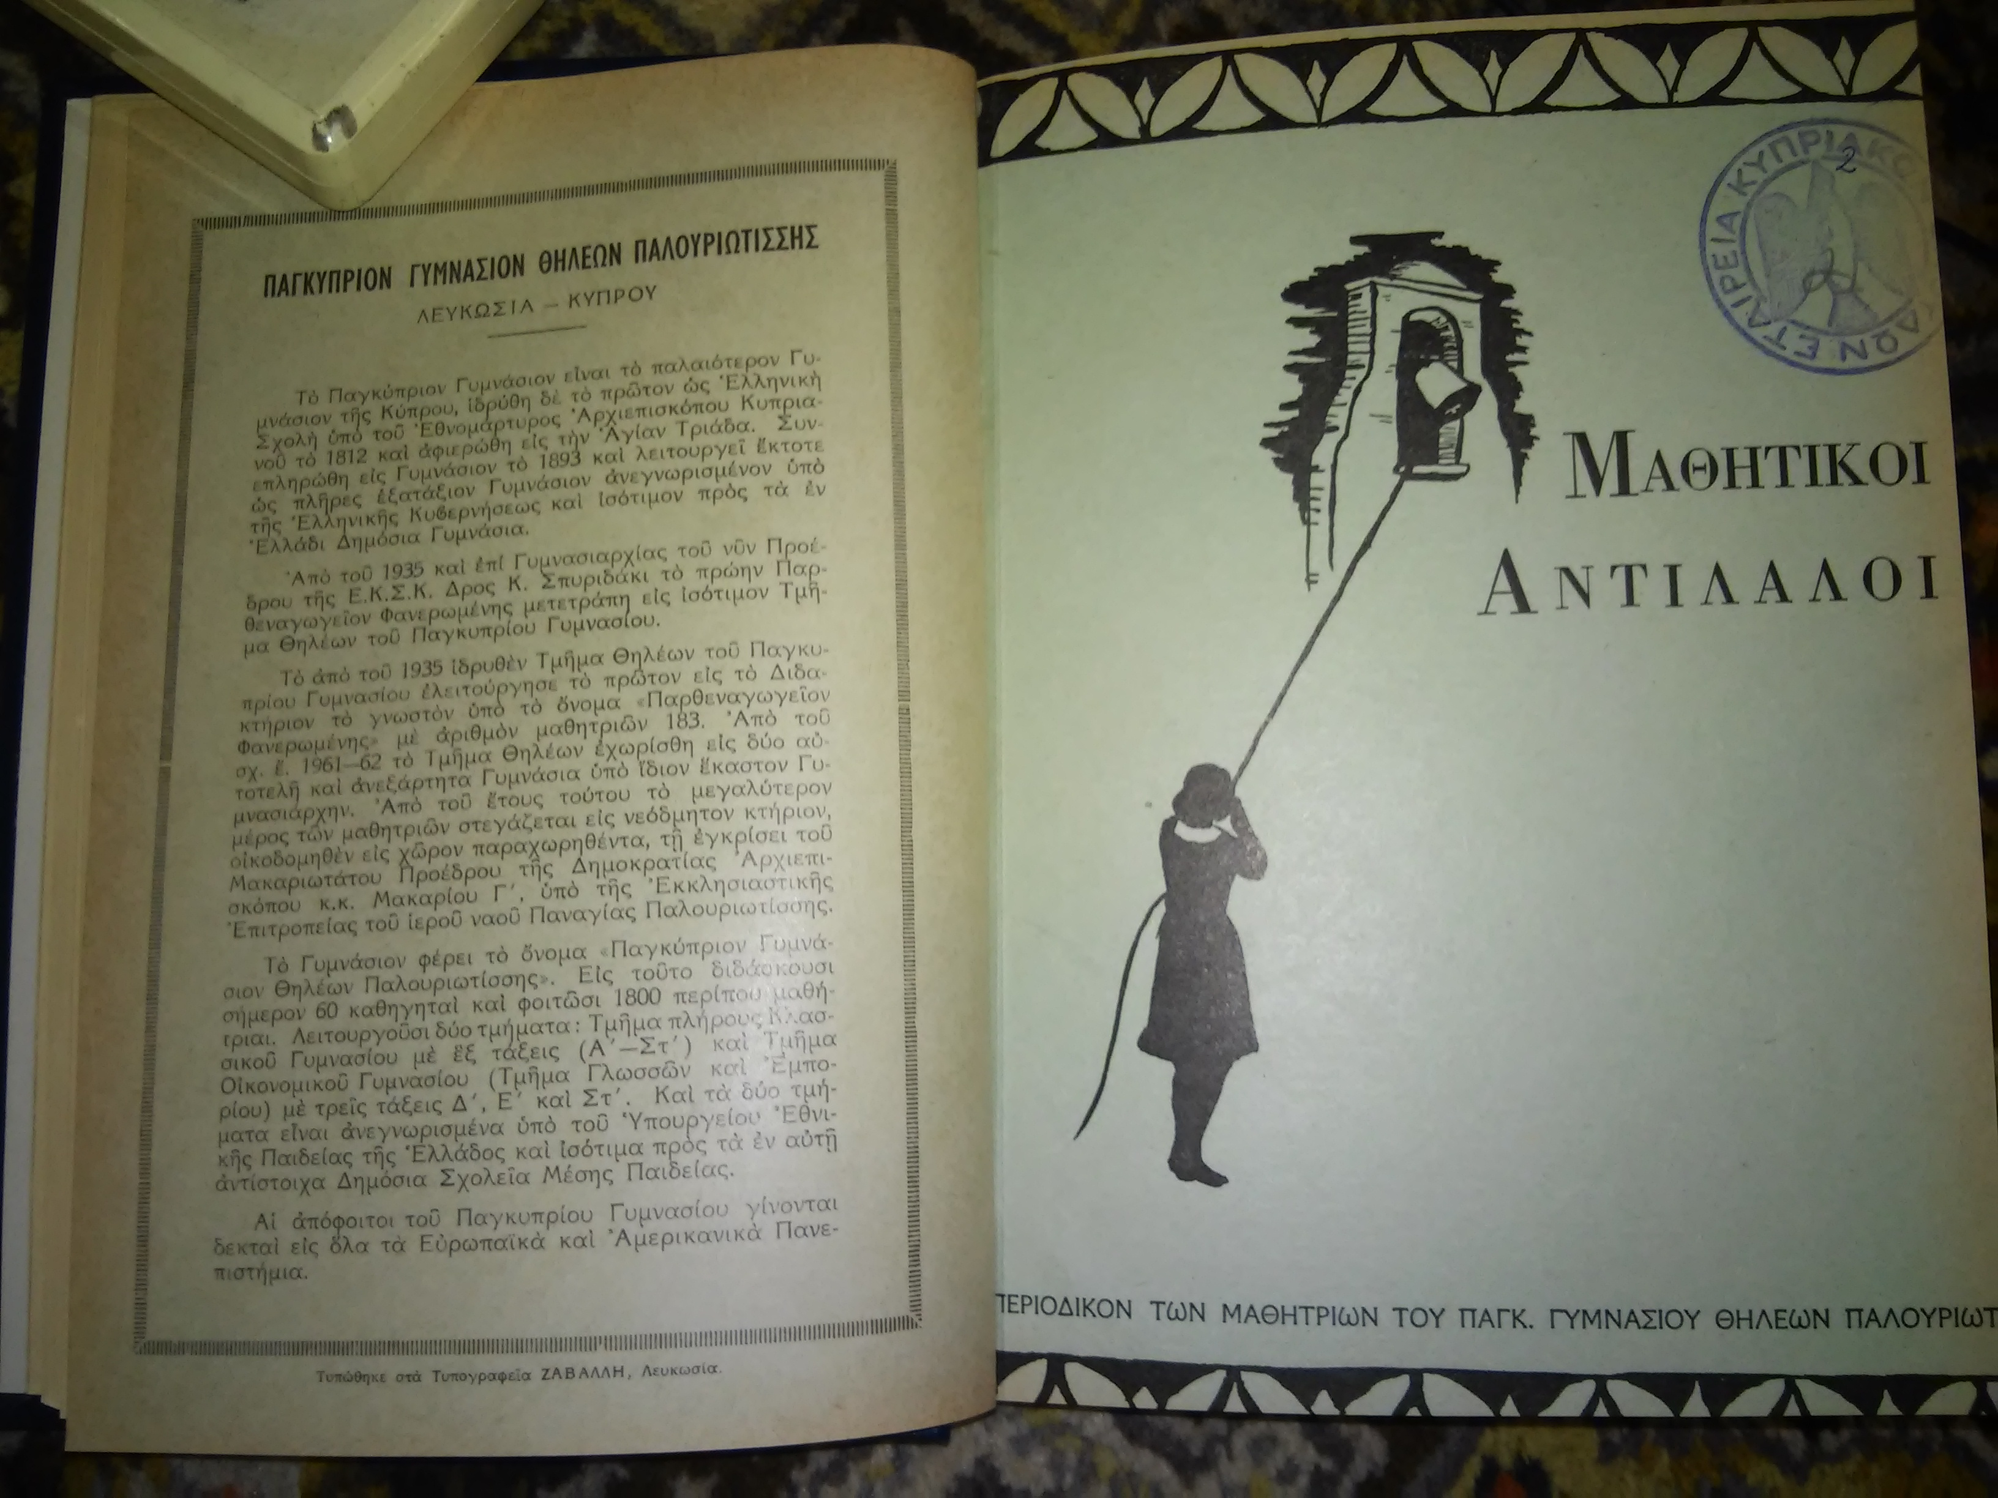
Να συγκρίνετε τον τύπο αφήγησης των κειμένων.
Η αφήγηση γίνεται σε α’ πρόσωπο, είναι δηλαδή πρωτοπρόσωπη.
Ο αφηγητής συμμετέχει στα γεγονότα.
Ο αφηγητής συμμετέχει στην ιστορία ως πραγματικό πρόσωπο και λαμβάνει μέρος στα δρώμενα.

Slide 23
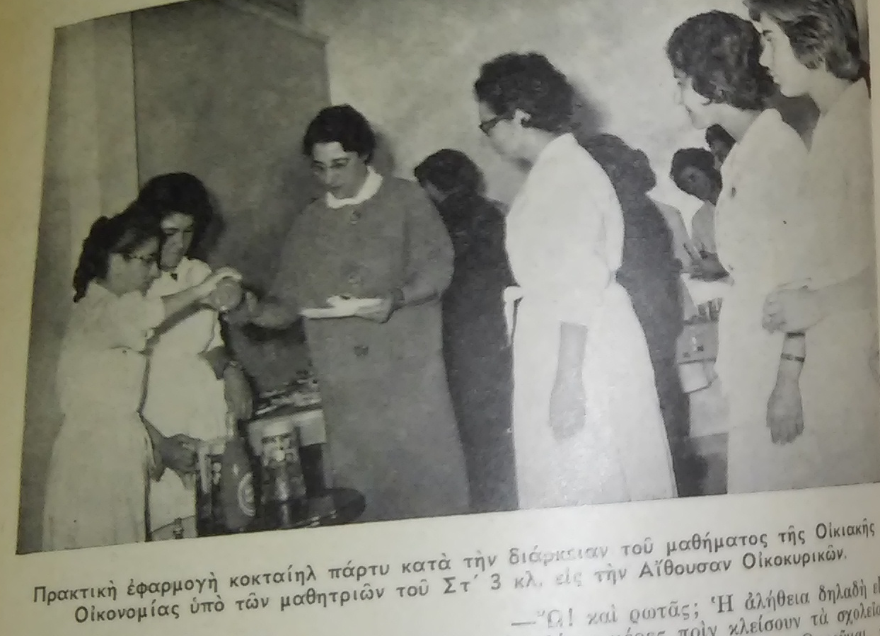
Ποια μηνύματα αναδεικνύονται;
Κάθε άνθρωπος είναι διαφορετικός και οι άλλοι οφείλουν να σέβονται τη διαφορετικότητα του χωρίς να τον απομονώνον ή να τον περιθωριοποιούν.
Ο εκπαιδευτικός έχει σημαντικό ρόλο στη διάπλαση του χαρακτήρα ενός παιδιού και στη διαμόρφωση της προσωπικότητάς του.
Περιοδικό Μαθητική Εστία, Φεβρουάριος –Μάιος 1963-1964, σελ. 48.

Slide 24
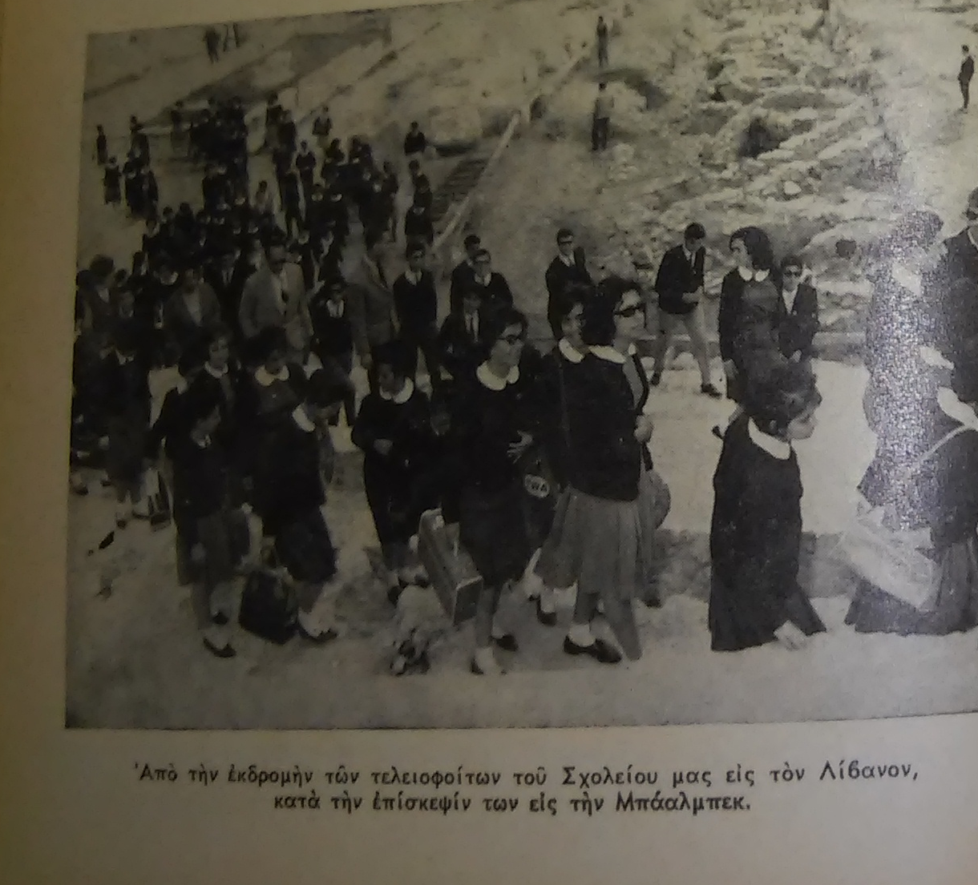
Ποιους γραμματικούς χρόνους χρησιμοποιούν οι συγγραφείς των κειμένων για να αφηγηθούν τα γεγονότα;
Η αφήγηση των γεγονότων γίνεται σε παρελθοντικούς χρόνους.
Ο Παρατατικός δίνει διάρκεια στα γεγονότα, με αποτέλεσμα να εξελίσσεται η αφήγηση με πιο αργό ρυθμό.
Με τον Αόριστο εξελίσσεται η ιστορία με πιο γρήγορο ρυθμό.
Περιοδικό Μαθητική Εστία, Φεβρουάριος –Μάιος 1963-1964, σελ. 55.

Slide 25
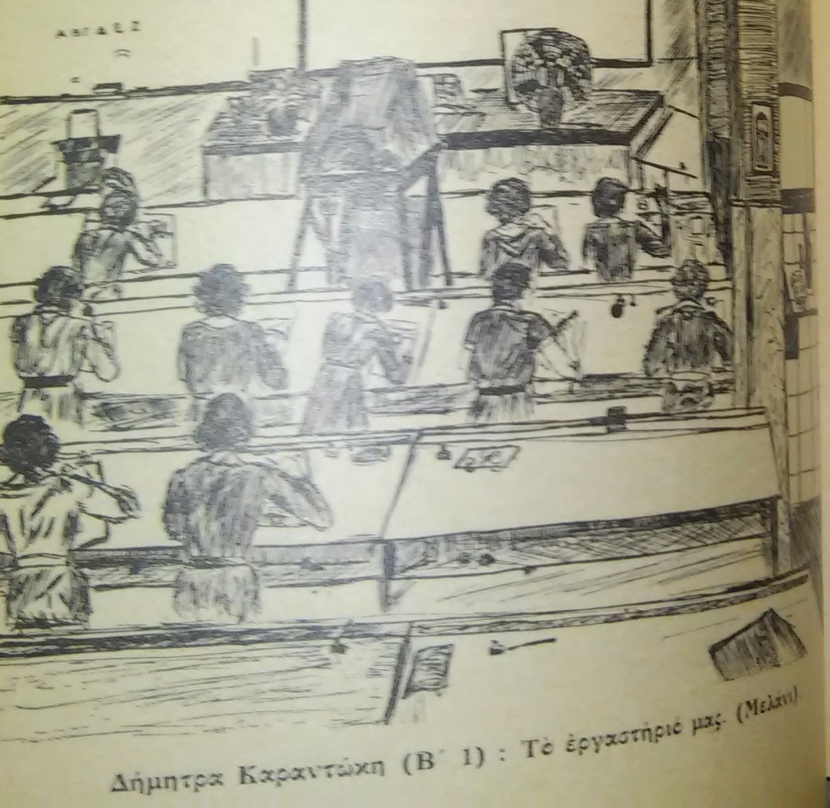
Σε ποιον γραμματικό χρόνο μιλάνε τα πρόσωπα των κειμένων;
Τα πρόσωπα μιλάνε σε παροντικό χρόνο.
Η χρήση του Ενεστώτα προσδίδει ζωντάνια.
Περιοδικό Μαθητική Εστία, Σεπτέμβριος -Φεβρουάριος 1963-1964, σελ. 54.

Slide 26
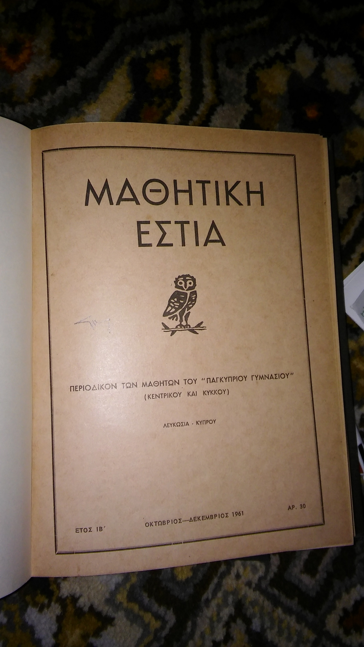
Με ποιους τρόπους οι μαθητές υπερβαίνουν την «εξουσία» του δασκάλου;
Αδιαφορούν για το μάθημα.
Το μυαλό τους ταξιδεύει έξω από την τάξη.
Ο Νικολιός καλεί τον δάσκαλο να σωπάσει για να ακούσει το πουλί.

Slide 27
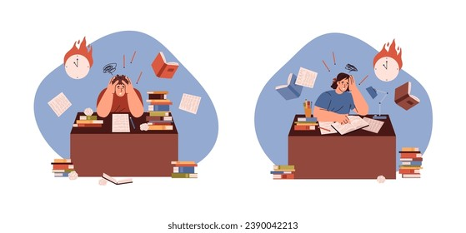
ΕΡΓΑΣΙΑ ΣΤΟ ΣΠΙΤΙ
1. Ο Βασίλης στο μυθιστόρημα Η Κυρία Ντορεμί και ο Νικολιός στο μυθιστόρημα Αναφορά στον Γκρέκο είναι δύο παιδιά που, για διαφορετικούς λόγους το καθένα, νιώθουν «ξένα» ή δυσκολεύονται μέσα στο περιβάλλον της τάξης τους.
(α) Τι βασανίζει τον Βασίλη και τι στερείται ο Νικολιός στο σχολείο;
(β) Αν αυτοί οι δύο μαθητές έρχονταν σήμερα στο δικό μας σχολείο, πώς θα μπορούσαμε εμείς να γίνουμε η «ασπίδα» τους ώστε να μην νιώθουν αβοήθητοι;
Διδακτικό Εγχειρίδιο : Ο λόγος ανάγκη της ψυχής, Κείμενα Λογοτεχνίας A΄ Γυμνασίου, ΥΠΠ, ΠΙ, ΥΑΠ, 2014, σελ. 24.

Slide 28
ΕΡΓΑΣΙΑ ΣΤΟ ΣΠΙΤΙ
  (α)
(β)
Διδακτικό Εγχειρίδιο : Ο λόγος ανάγκη της ψυχής, Κείμενα Λογοτεχνίας A΄ Γυμνασίου, ΥΠΠ, ΠΙ, ΥΑΠ, 2014, σελ. 24.

Slide 29
ΛΟΓΟΤΕΧΝΙΑ Α’ ΓΥΜΝΑΣΙΟΥ
ΛΟΓΟΤΕΧΝΙΑ/2
ΣΧΟΛΕΙΟ - ΣΧΟΛΙΚΗ ΖΩΗ
Κείμενο 1: Νίκος Καζαντζάκης, «Αναφορά στον Γκρέκο»
Πρώτο μάθημα : 3-4^{η} διδακτική περίοδος
Ημερομηνία : _____/____/2026
πρωτοπρόσωπη αφήγηση:
αμεσότητα
βιωματικότητα
δυνατότητα μεγαλύτερης ταύτισης του αναγνώστη με τον αφηγητή
αφηγηματικοί τρόποι :
αφήγηση
ευθύς λόγος
περιγραφή
εκφραστικά μέσα :
εικόνες (οπτικές, ακουστικές, οσφρητικές)
παρομοίωση
μεταφορά
κοσμητικά επίθετα

Slide 30



Διδακτικά Εγχειρίδια
Διδακτικό Εγχειρίδιο : Ο λόγος ανάγκη της ψυχής, Κείμενα Λογοτεχνίας A΄ Γυμνασίου, ΥΠΠ, ΠΙ, ΥΑΠ, 2014.

Slide 31
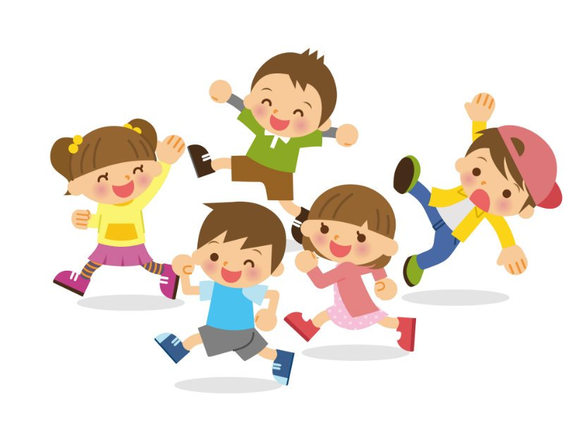
Διάλειμμα
Διάλειμμα
Διάλειμμα
Διάλειμμα
Διάλειμμα

Slide 32

www.e-charalambous.com

